Slide 1
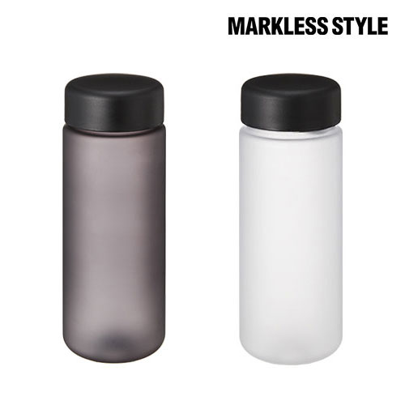
【提案書】
スリムフロストボトル 500ml
特徴
ノベルティ用にも最適な、フロストな半透明ボディが爽やかかつシンプルなスリムボディです。カラーバリエーションは全3色。オリジナルデザインの名入れプリントに合わせてお選びください。
納期
納期スペース
仕様
素 材：AS、PP
サイズ：φ67×187mm
容 量：500ml
機 能：本体耐熱温度80℃
付属品：取説付(紙箱面)
備 考：食品衛生検査済
ブルー、クリア、ブラック
お見積
お見積りスペース

